Slide 1
LA DINÁMICA DEL CAMBIO
EN LA UNIVERSIDAD.
EL ROL DE LAS TECNOLOGÍAS DIGITALES EN EL DESARROLLO DE NUEVOS MODELOS PARA LA SOCIEDAD DEL CONOCIMIENTO
Ángel H. Facundo D., Ph.D.
Universidad Externado de Colombia

Slide 2
TEMAS
Las interrelaciones en las funciones de la universidad y el rol de las tecnologías
Nuevas dinámicas y modelos de universidad en la sociedad de conocimiento
¿b-Learning, un camino hacia los nuevos paradigmas en educación?

Slide 3
1.Los cambios en las interrelaciones en las funciones de la Universidad y el rol de las tecnologías

Slide 4
Desde su conformación la universidad cumple las funciones de docencia (EDU), investigación (I) y servicios al desarrollo de la comunidad (D).
Son funciones inherentes al proceso de socialización = reproducción/ innovación de contenidos socio-culturales.
Lo que cambian, son los MODELOS con los cuales se representa el problema y las relaciones entre los componentes del sistema para dar las soluciones.
Cambian las RELACIONES entre docencia, investigación y desarrollos para la comunidad.
Cambian las INTERRELACIONES entre docencia, investigación y desarrollos para la comunidad.

Slide 5
Los modelos de universidad
Universidad feudal
Universidad moderna
inglesa y francesa
«Artes liberales» como complemento del trabajo «sucio» de artesanos
Tecnologías disponibles: manuscritos
Método docente: lecture, Vorlessung
Investigación: teórica
Facultades mayores: teología, derecho, medicina; facultad menor: filosofía (de donde dependen artes liberales y algunas ciencias)
Idioma: latín
Ciencias y artes liberales
Tecnologías empleadas: manuscritos + libros
Método docente: lecture + experimentación
Investigación: empírica + filosófica
College, escuela central y Liceos
Nuevas profesiones: militar, docente, cientificos
Idioma: inglés y francés, respectivamente

Slide 6
Relación entre funciones:

Slide 7
La universidad de investigación en Alemania
Es el primer cambio en las relaciones entre las funciones de la educación superior
Tecnologías empleadas: libros, laboratorios
Método docente: seminario, laboratorios, talleres
Fomento y predominio de la investigación científica en todas las funciones
Investigación: científica + filosófica y teológica
Cambian los principios: «Libertad de enseñanza», «libertad de aprendizaje», «libertad científica» (de investigación)
Cambia la universidad: «hogar de la ciencia y los científicos»
Universidad de torre de marfil (claustros) a «eje de desarrollo».
Hay un realmente un nuevo modelo (cambios en las interrelaciones)

Slide 8
El cambio en las relaciones en la universidad de investigación

Slide 9
Patrones del cambio
Cambio en tecnologías: Se aprovechan las «nuevas» disponibles en ese momento: libros, bibliotecas, laboratorios
Cambios en pedagogía:
  creación del Seminario
  Nuevas profesiones (ciencias)
En Investigación y servicios:
  Enfoque a problemas reales
  Método basado en evidencias (investigación científica)
En organización institucional:
  Cambios en principios (filosofía de la universidad): Libertad de docencia, libertad de aprendizaje, libertad de ciencia (investigación)
  Se incorporan Intelectuales e investigadores reconocidos como docentes
Se incrementa financiación: del Estado y empresas

Slide 10
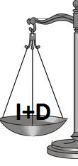

Modelo norteamericano de los 20s
Es el segundo cambio significativo
Separación entre las funciones
Sistema comprende:
  Universidades, fundamentalmente de posgrado, dedicadas a la investigación científica. Gran desarrollo en investigación y servicios a la comunidad, docentes internacionales de gran prestigio (brain drain); gran selectividad de estudiantes.
  Liberal Art Colleges dedicados fundamental a la docencia en pregrado.
Se convierte en paradigma dominante a nivel global
UNIVERSIDAD
LIBERAL ART COLLEGE

Slide 11
2. Nuevas dinámicas en la sociedad de conocimiento

Slide 12
Rasgos y dinámicas sociales diferentes a época moderna:
Vertiginosa velocidad en cambios en conocimientos, y especialmente en tecnologías digitales modifican modo de vida y de conocer
Relativización de la «distancia» (espacio) y del tiempo
Según Foro UNESCO sobre «Educación superior, Innovación y Conocimiento», dinámicas sociales demanda por:
  Inclusión
  Diversificación
  Procesos de aprendizaje permanente
  Mayor uso de TICs y de compromiso social del trabajo en red

Slide 13
Según «Foro UNESCO sobre investigación»:
  Tensión entre investigación básica y aplicada (demanda de innovación)
  Reto de pensar globalmente y actuar localmente
Convergencia de tecnologías inciden en diversos campos (edu presencial y a distancia; enfoques y métodos; modo 2 de investigación; menor linealidad; y mas permeabilidad hacia aspiraciones y necesidades sociales
Creciente movimiento por democratización conocimiento (movimientos aperturistas en software, wikis, webstores, creative commons, open courseware…)

Slide 14





Modelos emergentes
Universidades de rango mundial (World Class Universities)
  Provienen del modelo de universidad de investigación norteamericano
  Excelentes resultados y calidad, pero problemas en inclusión y equidad
  Estrecha relación con políticas de planificación de ciencia y tecnología (determinismo progresista) que reduce «libertad de investigación»; se desfavorece ciencias sociales e investigación básica (vs. aplicada)
  Rankings presentan sesgos hacia investigación y resultados, desfavorecen procesos de formación; e instituciones más integrales o con alta especialización. Caso, p. ej: Open University.

Slide 15




LOS MOOCs
Cursos Masivos Abiertos en Línea (MOOCs) tanto los conectivistas (cMOOCs) enfocados a la interacción, como los xMOOCs centrados en entrega de contenidos
  xMoocs provienen de universidades de rango mundial ¿Preocupación por inclusión? o ¿Complemento a las World Class Universities?
  cMoocs del modelo de la universidad a distancia/virtual.
  Mayor aprovechamiento de las tecnologías
  Avances en inclusión y cooperación a nivel global
  Avances hacia certificación de competencias
  En cMoocs, avances en interacciones entre personas, no entre funciones.
  Problemas en calidad, pero debilidades en evaluaciones
  No constituyen «revolución» educativa, pero revelan alcances de la tecnología digital, para transformar educación presencial y a distancia/virtual

Slide 16
3. ¿Blended learning, hacia los nuevos paradigmas?

Slide 17

Todos los Modelos anteriores inclinan balanza hacia una u otra función
Sociedad actual exige:
  Desequilibrios en procesos (diversos enfoques) pero equilibrio entre funciones

Slide 18
  Sociedad actual exige:
  Redundancia funcional: docencia en función investigación y viceversa
  Amalgamar ciencia normal con conocimientos tácitos
  Complementar medios y métodos tradicionales con tecnologías digitales
  Reconstrucción permanente de contenidos
  Interacción
  modelos nuevos ante problemas complejos (diferencia entre soluciuones sencillas, complicadas y complejas)
  Utilización ciencia (resultados investigaciones) y utilización medios y recursos disponibles

Slide 19
Preguntas que surgen:
Ante positivos resultados de Blended Learning y si bien es aún modelo en construcción surgen preguntas. Está en capacidad de :
  ¿ superar las deficiencias anotadas en los anteriores modelos?
  ¿articular componentes duales opuestos? (Complejidad proviene de complectere = trenzar dos elementos opuestos)
  ¿atender los cinco (5) frentes del patrón de cambios en los modelos de universidad?
    redundancia funcional, mediante uso de las tecnologías digitales
    desarrollar nuevas pedagogías (entrelazando elementos opuestos, etimológicamnte = complejidad)
    desarrollar investigación y servicio a la comunidad
    Lograr una nueva organización institucional (nuevos principios, investigadores/docentes)
    obtener la financiación requerida

Slide 20
NUESTRA APUESTA
Blended Learning + cambio drástico en metodología: Construcción Colectiva de Conocimiento, para equilibrar funciones y desequilibrar procesos.
CCC consiste en articulación de Creación colectiva (metodo de teatro) con Gestión de conocimiento y con diferentes técnicas pedagógico-didácticas disponibles (información disponible en ciber-espación; producir nuevos contenidos; realizar técnicas de clase invertida (flipped classroon); integrar técnicas disponibles (seminario; talleres, auto y coevaluaciones del tipo matrices de valoración (rubrics), webquest; presencialidad física y virtual…)

Slide 21
Su propósito es múltiple:
  Desarrollar competencias investigativas e investigaciones (programa en 3 áreas: estudio teoría; investigación; competencias comunicativas).
  La creación colectiva de conocimientos, expresada tanto en la creación de contenidos (textos, cuyas versiones se van perfeccionando sucesivamente, por cohortes para publicación), y/o soluciones o resultados de investigación.
  Usar en una y otra modalidad todos los recursos disponibles (Gunther Pauli), es especial información primaria haciendo gestión del conocimiento.

Slide 22
Muchas gracias
angel.facundo@gmail.com
angel.facundo@uexternado.edu.co

Slide 23
El método de Construcción Colectiva de Conocimiento

Slide 24
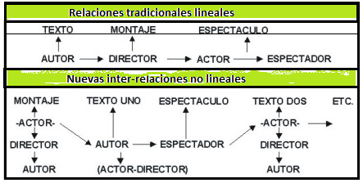
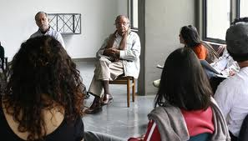
La «creación colectiva»
PRINCIPIOS
El teatro es un elemento de transformación social
En la «nueva dramaturgia» las relaciones autor, director, actor, público dejan de ser lineales
En la obra de arte hay momentos:
  Cognoscitivo: hipótesis de trabajo e investigación para conocer realidad. Determina la relaciones con la ciencia
  Ideológico: determinación de concepciones, ideas. Relaciones con la política
  Estético: determina la forma para presentar los contenidos para transformar la realidad.

Slide 25
…El método de «creación colectiva»
CONCEPTOS
El tema: es el asunto fundamental del que trata. Es la sustancia del contenido.
El argumento: sucesión de razones para estructurar un tema. La forma en que se presenta.
Las líneas: niveles en los cuales puede desarrollarse el tema. Son los vectores que a través de toda la obra van exponiendo las distintas facetas del tema. Son temáticas y argumentales.

Slide 26
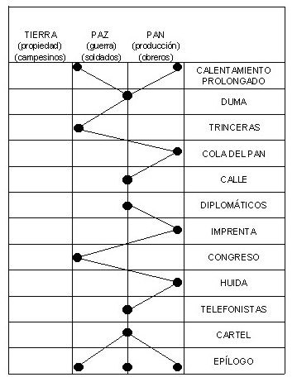
Ejemplo de la estructura para la obra «Los 10 días que estremecieron al mundo»

Slide 27
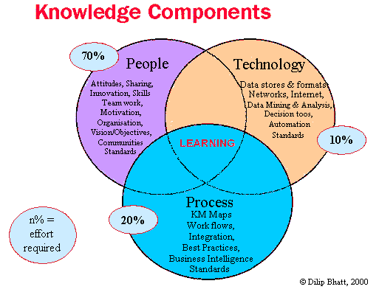
La gestión de conocimientos
Es un disciplina reciente (1990s), que investiga los procesos para identificar, representar, crear y distribuir conocimientos tanto explícitos como tácitos, haciendo posible, mediante estrategias y prácticas la conversión de estos últimos, bien sea procesos o experiencias tanto individuales como colectivas, en conocimientos explícitos.
El principio básico consiste en unir Gente – Procesos – Tecnología. Se fundamenta en la diferenciación entre «transferencia» de conocimientos disponibles e «innovación».
Se ha desarrollado principalmente en tres vertientes: organizacional; computacional o informática (bases de conocimiento, repositorios , sistemas expertos, ontologías, sistemas de apoyo a las decisiones de grupo, intranets, groupwate y computer-supported cooperative work ); y ecológica (concentrada en la interacción de la gente: comunidades de práctica, networking). Pero, igualmente en educación.

Slide 29
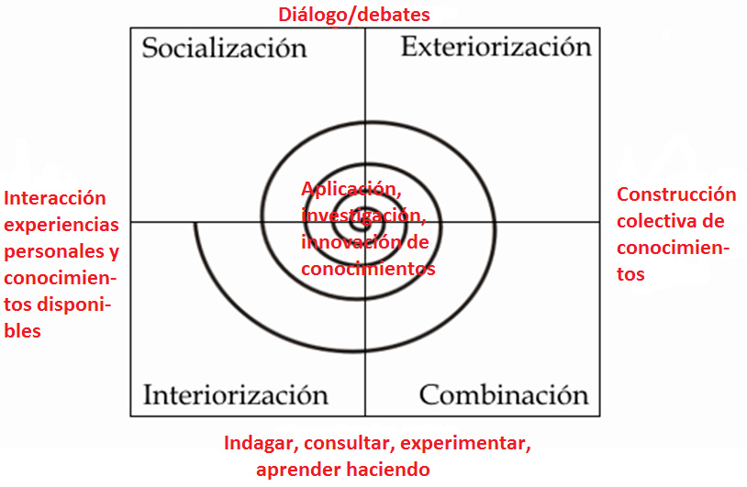
En el campo organizacional uno de los modelos más conocidos es el de Nonaka y Takeuchi, para la creación de conocimiento en las organizaciones. Cfr: NONAKA, I. (1994), denominado la Espiral del conocimiento.
Adaptación personal de la Espiral de conocimiento. Fuente: NONAKA, I. (1994). “A dynamic theory of organizational knowledge creation”, Organization Science, vol. 5, nº 1, February, pp. 14-37.

Slide 30
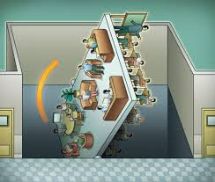
La clase invertida
Poner sobre los pies lo que ha estado parado de cabeza en práctica tradicional de aulas presenciales o digitales.
Contenidos (indagación y/o estudio): fuera del aula (en casa)
Discusión, sistematización, aplicación a problemas e innovación: en aula (real o digital)
Contextualización = transformador de información en conocimiento.
Aula = sistematización/conversión de información en conocimiento (transformador: contexto); aplicación práctica; innovación (semillero de ideas, laboratorio de investigación, comunidades de práctica e investigación).
Investigación enfocada a productos (elaboración de artículos, textos… (similar a xMOOCs) y a encontrar soluciones a problemas concretos)
Investigación centro de la maestría. Tesis de grado se elabora durante los 2 años, no al finalizar el programa, sino eje del programa; elaborada el programa. Seminarios son apoyos

Slide 31

Pasos en el proceso educativo:
I. PARA LA ESTRUCTURACIÓN DEL PROGRAMA
EL TEMA: Lo define el Plan de Estudios aprobado para la Universidad
EL ARGUMENTO: Se acuerda entre los docentes de la Maestría
LAS LÍNEAS: Las define el docente de cada seminario (autonomía)
II. PARA LA GESTIÓN DE CONOCIMIENTO
PROCESOS PREVIOS FUERA DEL AULA: Búsqueda; representación, (discusión inicial), modelación de la información por estudiantes y docente (para cada tema se dispone de 15 días). Para ello se da una Guía basada en preguntas y una bibliografía básica (que no da respuesta directa a las preguntas)
EN EL AULA: Discusión, búsqueda de aplicación y posibilidades de innovación a nivel general, sistematización del conocimiento (sesiones de 240 minutos)
EN COLECTIVOS PEQUEÑOS Y ESTABLES POR ÉNFASIS: Aplicación a proyecto individual específico (realización de los procesos de diseño del proyecto (2 semestres académicos en sesiones de 210 minutos, cada 15 días; y tutoría individual); ejecución del proyecto (igualmente con sesiones cada 15 días, pero se incrementa la tutoría individual)

Slide 32
Bibliografía
García, Santiago. Teoría y práctica del teatro. La práctica de la creación colectiva. Bogotá: Banco de la República. En: http://www.banrepcultural.org/blaavirtual/todaslasartes/tea/tea1a.htm
Gibbons, Michael; Limoges, Camille; Nowotny, Helga; Schwartzman, Simon; Scott, Peter and Trow, Martin (1994): The New Production of Knowledge: The Dynamics of Science and Research in Contemporary Societies. London: Sage.
Jiménez-Bueno, María e Irene Ramos (2009). ¿Más allá de la ciencia académica?: Modo 2. Ciencia postacadémcia y Ciencia posnormal. En: ARBOR. Ciencia, Pensamiento y Cultura, CLXXXV 738, julio-agosto
Levin, Henry M., Dong Wook Jeong and Dongshu Ou (2006). What is a World Class University? Honolulu: Conference of the Comparative & International Education Society.

Slide 33
Locke, John (1693). Some Thougths concerning Education. London: Black Swan (versión original). Existen nuevas ediciones: Locke, John (1996). Some Thoughts Concerning Education Eds. Ruth W. Grant and Nathan Tarcov. Indianapolis: Hackett Publishing Co., Inc. Y, en español: Locke, J. (1986), Pensamientos sobre la Educación Madrid: Editorial Akal S.A.
Meek, Lynn V., Ulrich Teichler and Mary-Louise Kearney (editors), (2009). Higher education, Research and Innovation. Report on the UNESCO Forum 2001-1009. Kassel: International Centre for Higher Educational Research Kassel.
Metzger, W. P. (1978). Academic Freedom and Scientific Freedom. En: Daedalus, Vol. 107, n.° 2, pp. 93-114.

Slide 34
Maldonado, Carlos Eduardo. Ciencias de la complejidad: Ciencias de los cambios súbitos. Bogotá: Universidad Externado de Colombia/CIPE.
Maldonado, Carlos E. y Nelson A. Gómez. El mundo de las ciencias de la complejidad. Un estado del arte (2010). Bogotá: Universidad del Rosario/CEEP.
Nowotny, Helga; Scott, Peter y Gibbons, Michael (2001). Re-Thinking Science. Knowledge and the Public in an Age of Uncertainty. Cambridge: Polity Press.
Pickering, Samuel F., Jr. (1981) John Locke and Children’s Books in Eighteenth-Century England. Knoxville: The University of Tennessee Press
Schwartzman, Simón (1978). Struggling to be Born: The Scientific Community in Brazil. Ed. Minerva.

Slide 35
Scott, P. (1984). The Crisis of the University. Londres: Croom Helm.
Vianney, Joao y Patricia Torres (2008). Marcos reglamentarios de la educación a distancia en la enseñanza superior brasileña. En: Marta Mena, Claudio Rama y Ángel Facundo. El marco Regulatorio de la Educación Superior a Distancia en América Latina y el Caribe. Bogotá: UNAD, Virtual Educa, ICDE. Págs. 109-152.
Wittrock, Björn. ¿Dinosaurios o Delfines? Origen y desarrollo de la universidad orientada hacia la investigación (1985). En: Wittrock, Björn and Aant Elizinga (compilers). The University Research System: The public policies and the Home of scientist. Estocolmo: Almquist & Wiksell Into. También en: Revista de Educación. Núm. 296, 1991, págs. 73-97.
Wolfle, D. (1972). The Home of Science: The Role of the University. Nueva York: McGraw-Hill Book Company

Slide 36
Muchas gracias
angel.facundo@gmail.com
angel.facundo@uexternado.edu.co

